Slide 1
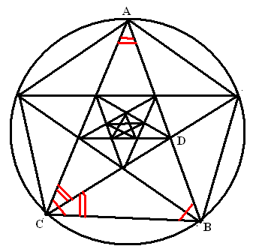
Теорема
Пифагора

Slide 2
Пребудет вечной истина, как скоро,
ее познает слабый человек!
И ныне теорема Пифагора
Верна, как и в его далекий век.
А.Шамиссо

Slide 3
По данным рисунка докажите, что КLMN – квадрат.
L
B
C
K
M
А
N
D

Slide 4
Построить прямоугольный треугольник по катетам, измерить гипотенузу
 | 1 ряд | 2 ряд | 3 ряд
Катет a | 3см | 5 см | 6 см
Катет b | 4 см | 12 см | 8 см
Гипотенуза с
5 см
13 см
10 см

Slide 5
a² | 9 | 25 | 36
b² | 16 | 144 | 64
с² | 25 | 169 | 100

Slide 6
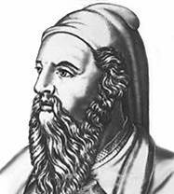
Пифагор Самосский
(VI век до н.э)
Мыслитель
Философ
Математик

Slide 7
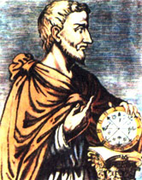
Биография Пифагора
Пифагор-это не имя, а прозвище, данное ему за
то , что он высказывал истину также постоянно, как дельфийский аракул, («Пифагор» значит «убеждающий речью») жил в Древней Греции. О жизни его известно немного, зато с именем его связан ряд легенд. Рассказывают, что он много путешествовал, изучал древнюю культуру и достижения науки разных стран.

Slide 8
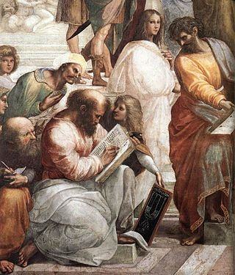
Школа Пифагора, или, как ее еще называют, пифагорейский союз, была одновременно и философской школой, и политической партией, и религиозным братством.
В пифагорейской школе изучали числа и их свойства,
музыку, живопись. Развивали физическое здоровье, трудолюбие .
Рафаэль Санти. Пифагор
(деталь Афинской школы).

Slide 9
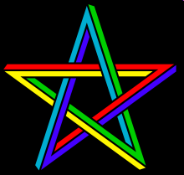
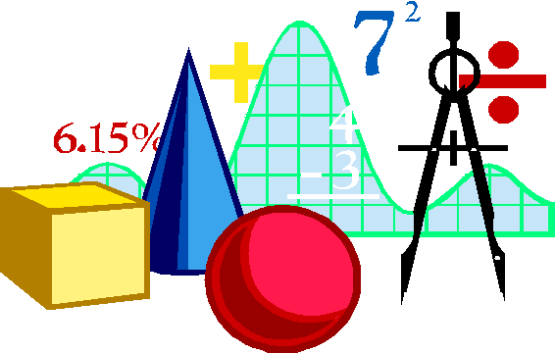
Излюбленной геометрической фигурой пифагорейцев была пентаграмма, называемая также пифагорейской звездой. Пифагорейцы пользовались этой фигурой, вычерчивая ее на песке, чтобы приветствовать и узнавать друг друга. Пентаграмма служила им паролем и была символом здоровья и счастья.

Slide 10
Заповеди
делать то, что впоследствии не огорчит тебя и не принудит раскаиваться ;
не делай никогда того, что не знаешь, но научись всему, что следует знать;
не пренебрегай здоровьем своего тела;
приучайся жить просто и без роскоши;
Живи с людьми так, чтобы твои друзья не стали недругами, а недруги стали друзьями.

Slide 11
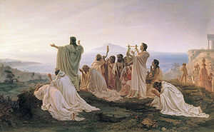

Предание гласит, что когда Пифагор пришёл к теореме, носящей его имя, он принёс богам 100 быков. В пятисотых годах до нашей эры Пифагор был убит в уличной схватке во время народного восстания.
В настоящее время известно около 200 доказательств теоремы Пифагора.

Slide 12
Площадь квадрата, построенного на гипотенузе прямоугольного треугольника, равна сумме площадей квадратов, построенных на его катетах.
Формулировка Пифагора
с² =а²+b²

Slide 13
Теорема Пифагора:
В прямоугольном треугольнике квадрат гипотенузы
равен сумме квадратов катетов
а
в
с
в
а
с
а
с
в
с
а
с
а - катет
в
в - катет
в
а
с - гипотенуза

Slide 14
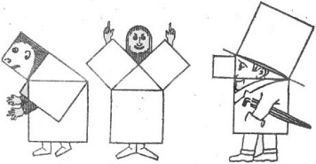
Дано: прямоугольный треугольник
а, в – катеты, с – гипотенуза
Доказать:
Доказательство:
- площадь квадрата
- теорема доказана.

Slide 15
Решите задачи:
а= 6 см, b =8 см. Найти с
с=5 см, b=3 см. Найти а

Slide 16
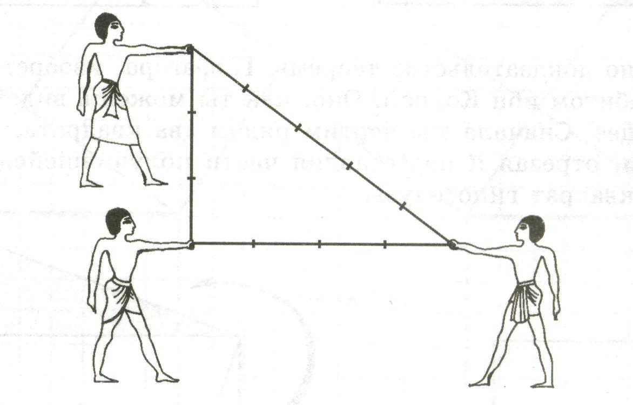
ЕГИПЕТСКИЙ ТРЕУГОЛЬНИК
3:4:5

Slide 17
Пифагоровы тройки
 | 1 | 2 | 3
Катет a | 3см | 5 см | 6 см
Катет b | 4 см | 12 см | 8 см
Гипотенуза с | 5 см | 13 см | 10 см

Slide 18
Практическое применение теоремы
Пифагора

Slide 19
а
а
а
b
d
d
а
а
а

Slide 20
а
а
а

Slide 21

Если дан нам треугольник,
И притом с прямым углом,
То квадрат гипотенузы
Мы всегда легко найдем:
Катеты в квадрат возводим,
Сумму степеней находим-
И таким простым путем
К результату мы придем.
(И.Дырченко)

Slide 22
Теорема обратная теореме Пифагора
Если квадрат одной стороны равен сумме квадратов двух других сторон, то такой треугольник прямоугольный.

Slide 23
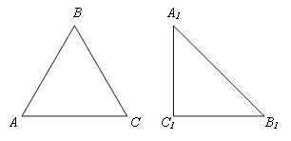
Доказательство теоремы обратной теореме Пифагора.
Дано:
АВС- произвольный треугольник,
АВ²=АС²+ВС²,
А₁В₁С₁- прямоугольный треугольник,
А₁С₁=АС, В₁С₁=ВС,
Угол С₁- прямой угол.
Доказать: угол С прямой.

Slide 24
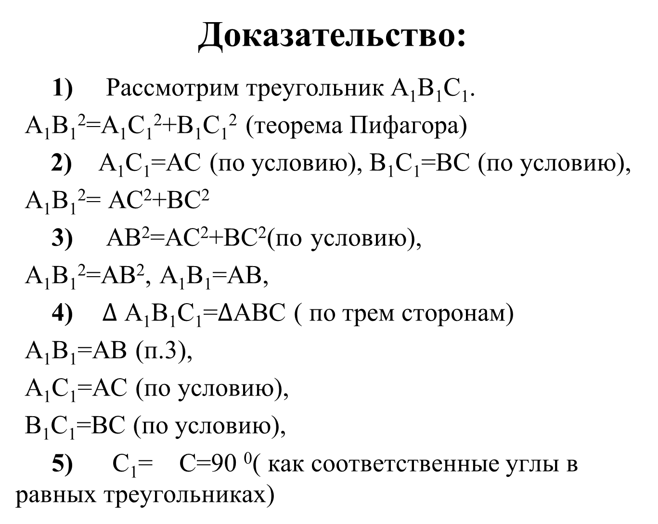
Доказательство:
1)Рассмотрим треугольник А₁В₁С₁.
А₁В₁²=А₁С₁²+В₁С₁² (теорема Пифагора)
2)А₁С₁=АС (по условию), В₁С₁=ВС (по условию),
А₁В₁²= АС²+ВС²
3) АВ²=АС²+ВС²(по условию),
А₁В₁²=АВ², А₁В₁=АВ,
4)$∆$ А₁В₁С₁=$∆$АВС ( по трем сторонам)
А₁В₁=АВ (п.3),
А₁С₁=АС (по условию),
В₁С₁=ВС (по условию),
5)С₁= С=90 ⁰( как соответственные углы в равных треугольниках)

